Slide 1
Enhancement of electric cars users mobility in serbia
EEC-UMSRB

Slide 2
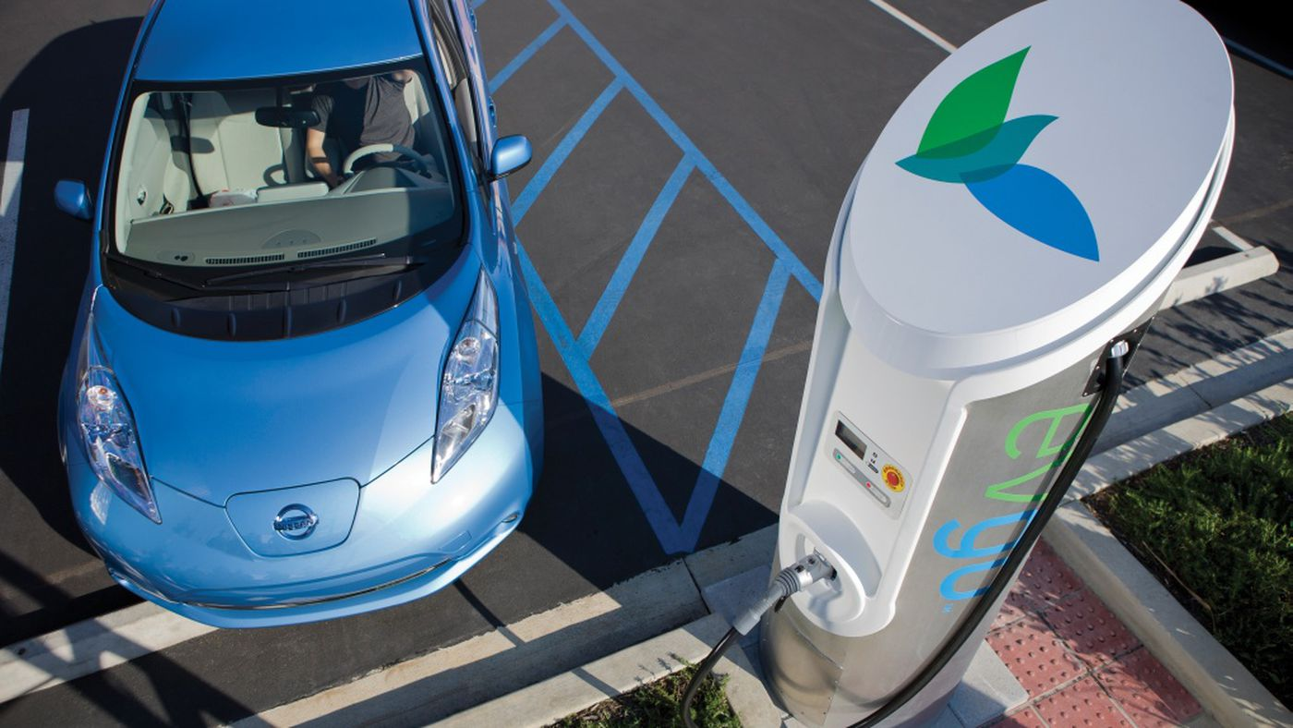
Postojeće tržište i infrastruktura
Potencijal za razvoj tržišta električnih automobila je veliko na prostoru čitave Evrope
Ključni problem koji usporava dalje napredovanje je infrastruktura koja ne prati postojeći razvoj električnih automobila

Slide 3
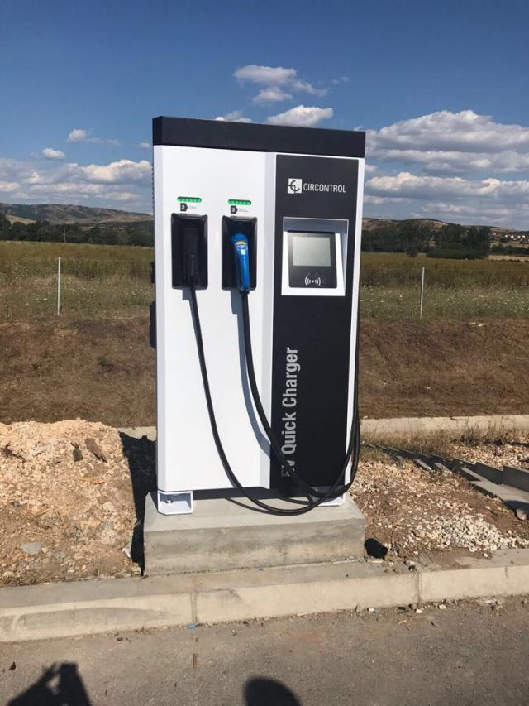
Infrastruktura u srbiji
Srbija je u poslednjih par godina završila kapitalne infrastrukturne projekte u drumskom saobraćaju
Postoji velika tendencija rasta broja automobila na putevima (60miliona)
Infrastruktura električnih punjača u Srbiji ne prati potrebe tržišta

Slide 4
Cilj projekta
Postojeći punjači u Srbiji su u vlasništvu JP Putevi Srbije i oni su postavljeni na najvećim naplatnim rampama
Tokom sezone pojačanog saobraćaja javlja se povećana gužva usled čega su korisnici el.vozila prinuđeni da satima čekaju kako bi dopunili svoje vozilo
Cilj ovog projekta je da omogući korisnicima električnih automobila istu ili gotovo sličnu mobilnost kao onima koji koriste automobile na fosilna goriva
Takođe cilj projekta je da utvrdi zakonske barijere koje sprečavaju dalje i brže širenje mreže punjača

Slide 5
Kako postići sličnu mobilnost korisnika?
Korišćenjem aplikacije korisnici el. vozila moći će da:
Rezervišu određeno mesto za punjenje
Odaberu tip punjena (rapid, fast...)
Plate usluge elektornskim putem
Korisnici će moći da planiraju rutu svog puta na osnovu dostupnosti električnih punjača i da izvrše rezervaciju punjača na toj ruti
Takođe planira se i postavljanje određene količine punjača na prioritetnim pravcima

Slide 6
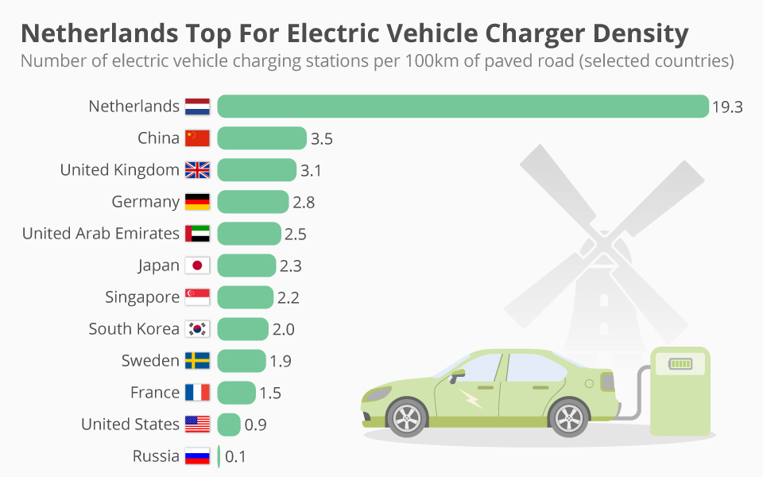
Uključivanje novih investitora
Cilj projekta je da ohrabri potencijalne investitore na izgradnju dodatnih mesta za punjenje
Investitori će moći da uključe svoje punjače u mrežu punjača za online rezervacije
Na taj način bi se postojeća infrastrukutra razvijala mnogo većom brzinom

Slide 7
Prednosti i unapređenja
Trenutno ne postoji aplikacija koja integriše sve punjače na prostoru Srbije u jedan sistem
Takođe ne postoje ni aplikacije pomoću kojih korisnici mogu da provere trenutno stanje punjača i da izvrše rezervaciju
Postoje brojni nedostaci kao što su dugo čekanje na mestima za punjenje, promena valute radi plaćanja i nemogućnost planiranja okvirnog vremena puta
Naš sistem će im to omogućiti i podstaći korisnike koji su do sada imali strah usled nedostatka infrastrukture da kupe el. Vozilo ili da planiraju svoj put kroz Srbiju

Slide 8
Osnove rešenja
U sistemu postoje tri vrste korisnika: kupci, investitori i administratori
Kupac usluga je neophodno da se registruje u sistemu kako bi stekao dodatne pogodnost kao što su rezervisanje mesta za punjenje, plaćanje usluga...
Investitori su korisnici koji takođe moraju da se registruju u sistemu, oni mogu podneti zahteve za dodavanje svojih stanica u postojeći sistem, promenu cena usluge
Administratori su korisnici koji imaju najširu ulogu u sistemu, oni reaguju na primedbe kupaca i odobravaju zahteve investitora

Slide 9
Arhitektura sistema
Sistem je zapravo troslojna aplikacija
Klijentskom sloju se pristupa putem veb pregledača
Klijentski deo sistema je HTML aplikacija koja se prikazuje u standardnom veb pregledaču
Sve relevantne informacije sistema su smeštene u bazu podataka
Bezbednost je osigurana HTTPS zahtevima i AES enkriptovanjem

Slide 10
Osnovni, dodatni moduli i infrastruktura
Osnovni moduli su moduli za prijavljivaje i registrovanje, za kupcem, investitore, administratore i modul za pregled trenutno dostupnih punjača
Dodatni moduli koje treba razviti po završetku projekta obuhvataju ugradnju solarnih ploča, integrisanje parking garaža u postoječi sistem
Sto se infrastrukture tiče planira se izgradnja data centra na parceli partenera iz Srbije

Slide 11
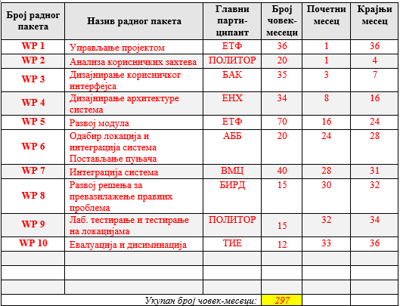
Radni paketi i budzet projekta
Projekat ima ukupno 7 učesnika i podeljen je na 10 radnih paketa
Ukupan planirani budzet projekta je 4.654.625,00 evra

Slide 12
Zaključak
Postojeća infrastruktura ne zadovoljava potrebe korisnika električnih vozila
Glavni cilj aplikacije je da poveća mobilnost korisnika električnih vozila kao i da uklljuči investitore u dalji razvoj infrastrukture
Pored modula koji su planirani za izradu postoji veliki broj modula koji mogu naknadno da se realizuju i dodaju u postojeći sistem
To pre svega podrazumeva prelazak na obnovljive izvore energije i integraciju parking garaža u velikim gradovima u naš sistem

